Slide 1
«ДОСЛІДЖЕННЯ РОБОТИ КОНТРОЛЕРА ВІТРОГЕНЕРАТОРА»
Вінницький національний технічний університет
Спеціальність: 8.05090201 –
«Радіоелектронні апарати та засоби»
Магістерська кваліфікаційна робота
Виконав: Олійник І. В.
Керівник: к.т.н., доцент
Мотигін В.В.

Slide 2
Метою магістерської дипломної роботи є є розробка і дослідження пристрою простого контролера зарядки для вітрогенератора.
Для досягнення поставленої мети необхідно вирішити такі задачі:
1. проаналізувати технічний розвиток і галузь до якої відноситься пристрій;
2. провести порівняльну характеристику пристрою, що розробляється, з вже існуючими аналогами та прототипом, вказати на переваги та недоліки;
3. проаналізувати електричну принципову схему пристрою;
4. зробити аналіз технічних вимог до конструкції пристрою;
5. провести компонування елементів друкованої плати та трасування з’єднань;
6. провести електричні розрахунки друкованої плати, розрахунки електромагнітної сумісності, механічної міцності друкованої плати, розрахунок надійності;
7. провести дослідження параметрів компонентів системи вітрогенератора (вітряка, контролера вітрогенератора, акумулятора) для досягення максимальної ефективності роботи системи;
8. розглянути економічну частину;
9. розглянути питання охорони праці.
Об’єктом дослідження є процес побудови пристрою простого контролера зарядки для вітрогенератора.
Предметом дослідження є ідеологія технічного розвитку напрямку пристрою простого контролера зарядки для вітрогенератора.
Наукова новизна одержаних результатів полягає в тому, що вперше було досліджено конфігурацію системи вітрогенератора для метеорологічних умов міста Одеса, а також розраховані оптимальні параметри кожного з компонентів системи.
Практичне значення одержаних результатів полягає у проведенні оцінкових розрахунків вихідної потужності вітряків різних типів для метеорлогічних умов міста Одеса. Отримані оптимальні параметри заряду акумулятора вітрогенератора, а також розраховані режими індикації і контролю вихідної напруги контролера вітрогенератора.

Slide 3
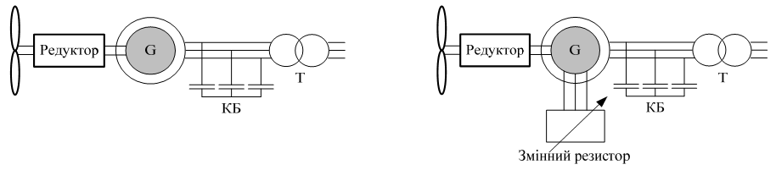
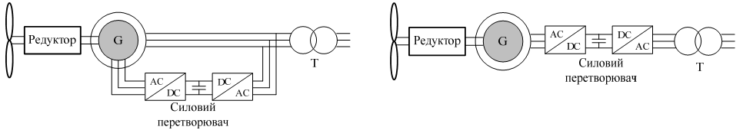
Типи вітрогенераторів
а)
б)
в)
г)
Рисунок 1 – Вітрогенератор а) з фіксованою швидкістю обертання, б) зі змінною швидкістю обертання та змінним опором ротора, в) зі змінною швидкістю обертання на базі індукційного генератора з подвійним живленням DFIG, г) з повним перетворювачем

Slide 4
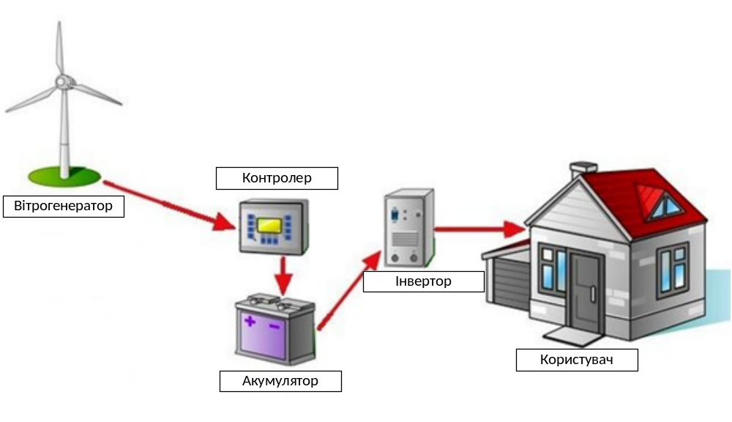
Загальний принцип роботи вітрогенераторної установки
Рисунок 2 – Схема роботи вітрогенераторної установки

Slide 5
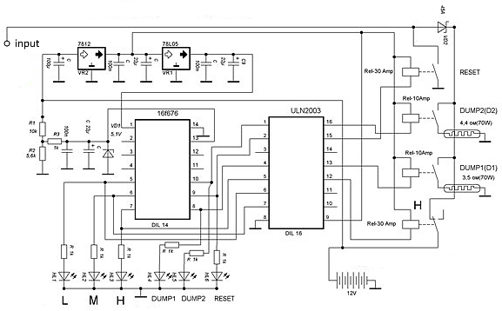
Варіативний вибір схемотехнічного рішення контролера вітрогенератора
Рисунок 3 – Схема електрична принципова обраного схемотехнічного рішення контролера вітрогенератора

Slide 6
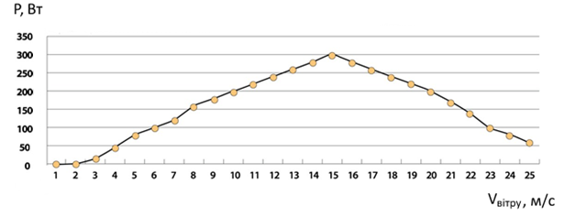
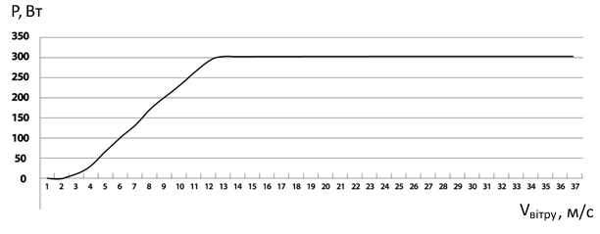
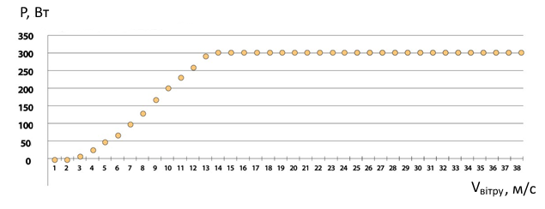
Розрахунок параметрів роботи контролера при різних типах вітряків
а)
б)
в)
Рисунок 4 – Залежність вихідної потужності від швидкості вітру для а) вітряка з фіксованими лопатями, б) вітряка зі змінним кутом повороту лопатей, в) вертикального вітряка

Slide 7
Результати розрахунків ефективності роботи різних типів вітряків
Одним з найбільш перспективних міст для вітроенергетики в Україні є Одеса, що зумовлено бепосередньою близкістю моря. Середньорічна швидкість вітру у Одесі складає 6,3 м/с, тому розрахунки проводились для даної швидкості вітру, а також для для швидкості 5 м/c та 8 м/c.
 | Швидкість вітру, м/c |  |  | Середнє значення потужності вітрогенератора
 | 5 | 6,3 | 8
Вітряк з фіксованими лопатями | 80,04 | 110,04 | 159,96 | 117
Вітряк зі змінним кутом повороту лопатей | 69,96 | 110,04 | 170,04 | 117
Вертикальний вітряк | 50,04 | 80,04 | 129,96 | 87
За результатами розрахунків найбільш ефективним є вітряк зфіксованими лопастями, так як він має значно нижчу ціну, ніж вітряк зі змінним кутом повоороту лопатей.

Slide 8
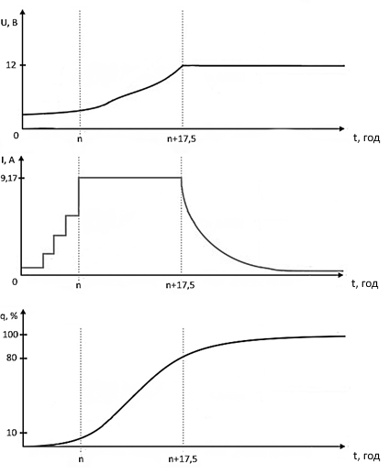
Результати розрахунків часових характеристик заряджання акумулятора вітрогенераторної системи
Рисунок 5 – Графік часових характеристик заряджання акумулятора
вітрогенераторної системи

Slide 9
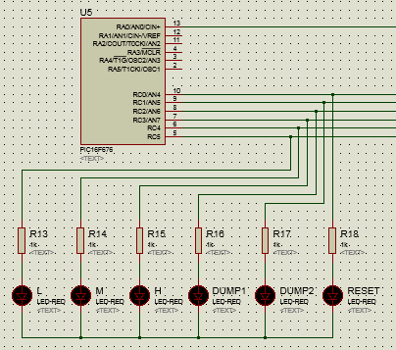
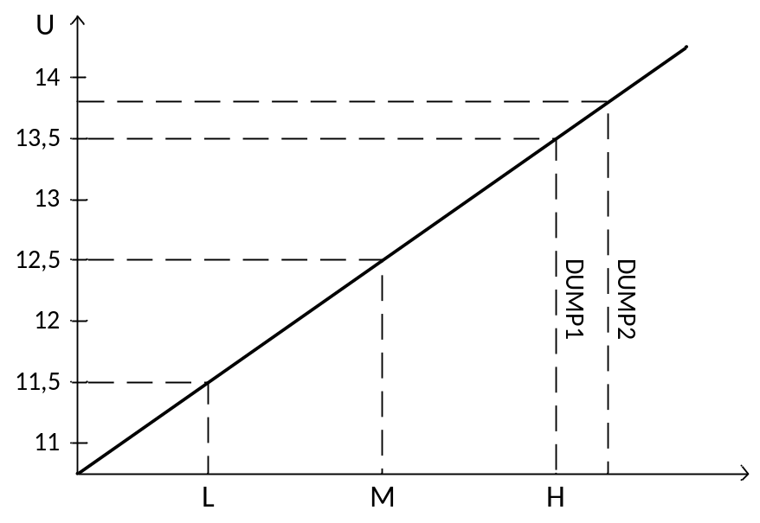
Результати розрахунку індикації і обмеження вихідної напруги на контролері вітрогенератора
Рисунок 6 – Електричне коло індикації
вихідного рівня напруги
в схемі контролера вітрогенератора
Рисунок 7 – Режими індикації
і обмеження вихідної напруги
контролера вітрогенератора.

Slide 10
Висновки
У першому розділі проведений огляд сучасних досягнень в галузі побудові контролерів вітрогенераторів, розглянутий загальний принцип роботи вітрогенераторів, проведено порівняльну характеристику приладу, що розроблявся, із вже існуючими прототипами та аналогами, вказані переваги та недоліки. Проведене техніко-економічне обгрунтування доцільності дослідження контролера вітрогенератора на мікросхемі PIC16F676.
У другому розділі проведено трасування та встановлені розміри плати виробу 100 × 160 мм і розрахована маса 150 г. За матеріал для друкованої плати вибрано склотекстоліт фольгований двосторонній марки СФ-2-35-2, який має товщину фольги 35 мкм, товщина матеріалу з фольгою 2 мм. Проведені розрахунки електромагнітної сумісності елементів, механічної міцності друкованої плати, а саме: на удар, на вібрацію, розрахунок на надійність.
У третьому розділі в результаті досліджень контролера вітрогенератора проведено оцінку характеристик роботи всієї системи при різних типах вітряків і був обраний вітряк з фіксованими лопатями, так як даний тип вітряку має найкращі показники енергоефективності. Розраховані часові характеристики заряджання акумулятора Торнадо-200 від вітряка з фіксованими лопастями, визначені характеристики багаторівневого процесу зарядки акумулятора за допомогою моделювання роботи контролера вітрогенератора. Розраховані і змодельовані режими індикації і контролю рівня вихідної напруги, які здійснюються за допомогою світлодіодів і гальмівних навантажень.
У четвертому розділі проведено оцінювання комерційного потенціалу розробки. Розраховані витрати на НДР. Проведено прогнозування комерційних ефектів від реалізації результатів розробки. Проведено розрахунок ефективності вкладених інвестицій та періоду їх окупності.
У п’ятому розділі опрацьовано такі питання охорони праці і безпеки в надзвичайних ситуаціях.
Апробація результатів дослідження
Результати досліджень даної магістерської роботи були підтверджені виступом на науковій конференції:
ХLІV науково-технічна конференція професорсько-викладацького складу, співробітників та студентів університету (м. Вінниця, 2015р.).

Slide 11
Дякую за увагу!!!

